Slide 1
Estructura de Aminoácidos y Péptidos
Denisse Casais
Modificado por Fernando Gómez

Slide 2
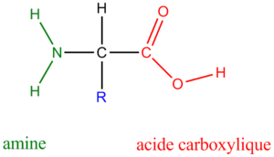
Los aminoácidos son compuestos que contienen dos grupos funcionales

Slide 3
A excepción de la glicina (que el carbono alfa tiene 2 átomos de H) todos los aminoácidos presentan al carbono alfa como asimétrico, puesto que está unido a 4 átomos-grupos de átomos diferentes, es decir es un átomo de carbono quiral.

Slide 4
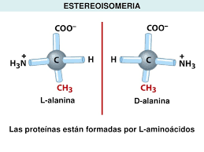
Diapositiva modificada.
Los aminoácidos naturales, que se encuentran en las proteínas tienen isomería óptica y pertenecen a la serie L.
NOTA: No hay una correspondencia entre la designación L y D y el sentido en el que giran el plano de la luz polarizada estos compuestos. Existen L aminoácidos dextrógiros (sentido horario) y levógiros (sentido anti horario). Igual con la serie D.

Slide 5
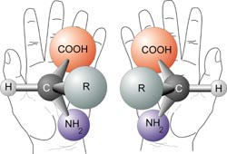
D aminoácido L aminoácido

Slide 6
Los aminoácidos que se sintetizan en el laboratorio son ópticamente inactivos, porque se obtienen mezclas equimolares (mezclas racémicas) de las formas L y D, estas 2 formas son isómeros ópticos, o enantiómeros.
El organismo humano sólo es capaz de utilizar los L isómeros de los aminoácidos.

Slide 7
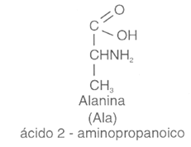
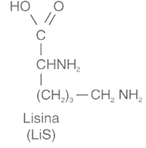
¿Cuál de estos aminoácidos es de carácter ácido, básico o neutro? Explica

Slide 8
¿Cuál de estos aminoácidos es de carácter ácido, básico o neutro? Explica

Slide 9
¿Cuál de estos aminoácidos es de carácter ácido, básico o neutro? Explica

Slide 10
¿Cuál de estos aminoácidos es de carácter ácido, básico o neutro? Explica

Slide 11
¿Las siguientes estructuras a qué aminoácido de los clasificados corresponde?

Slide 12
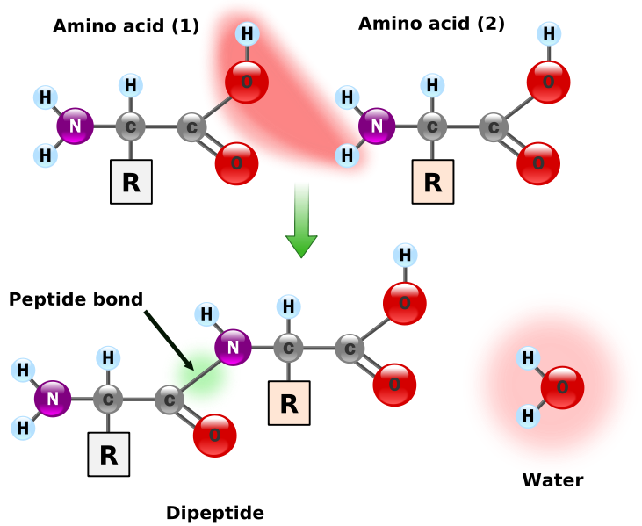
¿Cómo se forma un péptido?

Slide 13
Los aminoácidos al combinarse entre sí, forman PÉPTIDOS. La reacción se da entre el grupo carboxílico de un aminoácido y el grupo amino del otro, con formación de agua. A esta reacción se le llama REACCIÓN DE CONDENSACIÓN.

Slide 14
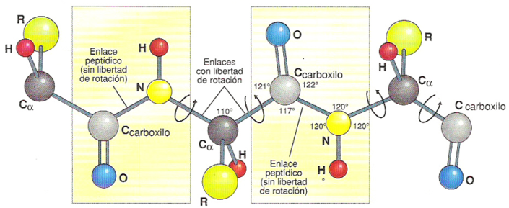

Slide 15
CARACTERÍSTICAS DEL ENLACE PEPTÍDICO
1ª) El enlace peptídico es un enlace covalente que se establece entre un átomo de carbono y un átomo de nitrógeno. Es un enlace muy resistente, lo que hace posible el gran tamaño y estabilidad de las moléculas proteicas.

Slide 16
2ª) Los estudios de Rayos X de las proteínas han llevado a la conclusión de que el enlace C-N del enlace peptídico se comporta en cierto modo como un doble enlace y no es posible, por lo tanto, el giro libre alrededor de él.
3ª) Todos los átomos que están unidos al carbono y al nitrógeno del enlace peptídico mantienen unas distancias y ángulos característicos y están todos ellos en un mismo plano.

Slide 17
Los péptidos se nombran como derivados del aa C-terminal que posee el grupo carboxilo libre
Cuando se unen dos aminoácidos mediante un enlace peptídico se forma un dipéptido. A cada uno de los aminoácidos que forman el dipéptido les queda libre o el grupo amino o el grupo carboxilo. A uno de estos grupos se le podrá unir otro aminoácido formándose un tripéptido. Si el proceso se repite sucesivamente se formará un polipéptido. Cuando el número de aminoácidos unidos es muy grande, aproximadamente a partir de 100, tendremos una proteína.

Slide 18
Observa las siguientes estructuras y explica a qué moléculas representa cada una de ellas
Señala grupos característicos y enlaces
Nómbralas

Slide 21
Observa las imágenes especulares de cada una de ellas
Visualiza las siguiente moléculas

